Slide 1
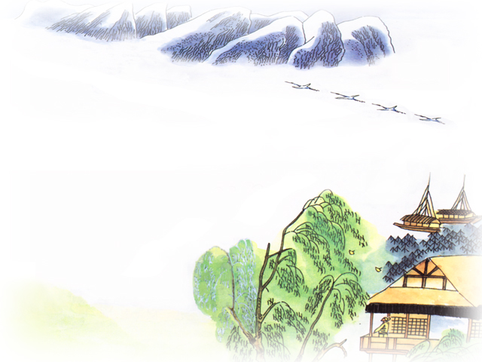
古诗两首

Slide 2

描写春天的古诗 ：
春眠不觉晓, 处处闻啼鸟。——
好雨知时节, 当春乃发生。——
清明时节雨纷纷, 路上行人欲断魂。—
留连戏蝶时时舞，自在娇莺恰恰啼。—
竹外桃花三两枝， 春江水暖鸭先知。—
《春晓》 (唐·孟浩然)
《春夜喜雨》 (唐·杜甫)
《清明》(唐·杜牧)
《江畔独步寻花》
（唐·杜甫）
《惠崇春江晓景》
（北宋·苏轼）

Slide 3
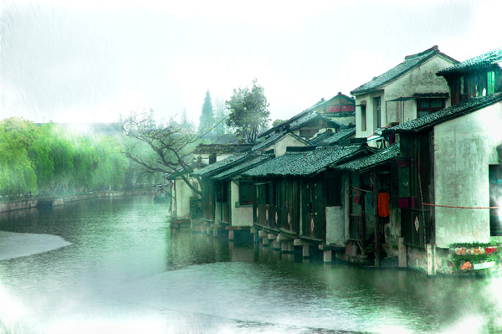
江南春

Slide 4
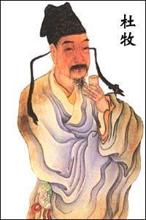
杜牧
（公元803－约852年），
字牧之，号樊川居士，
汉族，京兆万年（今陕西西安）人，唐代诗人
杜牧人称“小杜”，以别于杜甫。与李商隐并称“小李杜”因晚年居长安南樊川别墅，故后世称“杜樊川”，著有《樊川文集》。

Slide 5

自学要求
1.自读古诗，读准字音,读通诗句。
2.在理解字词的基础上，弄清诗句的意思。
3.根据诗的内容，想象它所描绘的画面。

Slide 6
江 南 春
边读边思考：
1、《江南春》写出了江南春天的哪些景物？表现了一幅怎样的画面？
2、诗歌的后两句还是描写江南春天的吗？
3、诗句的前两句和后两句在内容描写上有什么不同？
杜牧
千里莺啼绿映红，
水村山郭酒旗风。
南朝四百八十寺，
多少楼台烟雨中。

Slide 7
江南春
yīng yìng
千里莺啼绿映红，
水村山郭酒旗风。
南朝四百八十寺，
多少楼台烟雨中。
guō
cháo

Slide 8
江南春
－ ∨ － ／ ﹨ ﹨ ／
千里莺啼绿映红，
水村山郭酒旗风。
南朝四百八十寺，
多少楼台烟雨中。
∨ － － － ∨ ／ －
／ ／ ﹨ ∨ － ／ ﹨
－ ∨ ／ ／ － ∨ －

Slide 9
江 南 春
根据词语意思，弄懂诗文意思。
绿映红：绿叶红花相互映衬。
水村：靠水的村庄。
山郭guō :（靠山的城墙，）这里指外城。
酒旗风：酒旗在迎风招展。（酒旗：古代酒店门口高悬用作标记的旗帜。）
多少：（感叹词，）表示多的意思。
杜牧
千里莺啼绿映红，
水村山郭酒旗风。`
南朝四百八十寺，
多少楼台烟雨中。
南朝：在我国南方先后存在过的宋、齐、梁、陈四个王朝的总称。
四百八十寺：形容佛寺多。（因为南朝时佛教非常盛行）
楼台：高大的佛寺建筑。

Slide 10
江南春
映衬
千里莺啼绿映红，
水村山郭酒旗风。
南朝四百八十寺，
多少楼台烟雨中。
靠山的城墙
外城
酒店门口悬挂的布招牌，或称酒帘。

Slide 11
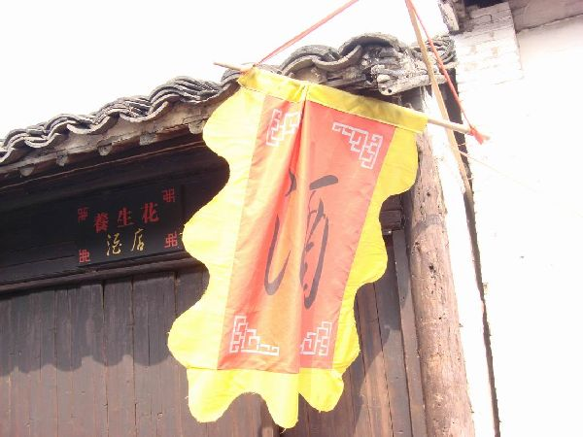

Slide 12
千里江南到处莺歌燕舞，绿树红花互相掩映，一派春意盎然的景象。在临水的村庄、依山的城郭，到处都有酒旗迎风飘动。
映衬
千里莺啼绿映红，
水村山郭酒旗风。
南朝四百八十寺，
多少楼台烟雨中。
靠山的城墙
外城
酒店门口悬挂的布招牌，或称酒帘。
东晋以后在健康（南京）建都的宋、齐、梁、陈四朝合成南朝。
亭台楼阁，这里指高大的佛寺建筑。
南朝的统治者笃信佛教建了四百八十多座寺庙 ，如今还有多少楼台掩映在这蒙蒙烟雨之中呢？

Slide 13
江南春
景：江南明媚可爱的春光。
千里莺啼绿映红，
水村山郭酒旗风。
南朝四百八十寺，
多少楼台烟雨中。
写今
怀古
情：慨叹南朝的覆灭，流露兴亡之感。

Slide 14
1、背诵课文。
2、默写《江南春》。
3、依据《江南春》这首诗歌的内容，发挥自己的想象力，为这首诗 配一幅画。
4、填空：
1）、《江南春》是( )朝诗人（ ）的一首七言绝句，诗的前两句抓住( )、（ ）、（ ）、（ ）、（ ）、（ ）、（ ）等几个江南的常见景物，描绘了一幅江南春天的绮丽画面，后两句则抒发了诗人（忧国忧民）的情感
2）、把下列描写春天景色的诗句补充完整。
1、____________________,水村山郭酒旗风。——《江南春》
2、春色满园关不住，______________.《游园不值》
3、等闲识得东风面，______________.《春日》
5、______________,春江水暖鸭先知。——《崇慧春江晚景》

Slide 15

想一想：
诗中描写了哪些景物?
表达了作者怎样的思想感情?
诗中描写了莺、绿、红、水、
村、山郭、酒旗、寺院、楼台。
表现了诗人对江南景物的赞美与神往

Slide 16
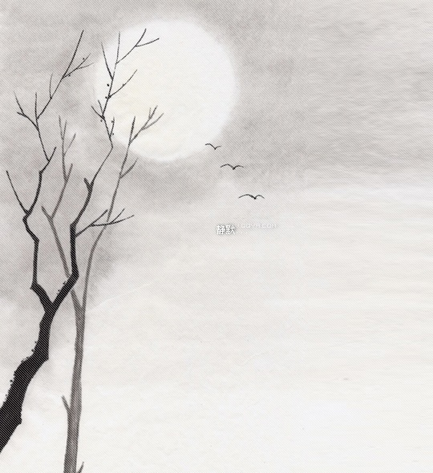
从前两句看，莺鸟啼鸣，红绿相映，酒旗招展，
应该是晴天的景象，但后两句明明写到烟雨，
是怎么回事呢？ 矛盾吗？
不矛盾
这是因为千里范围内，各处阴晴不同，
也是完全可以理解的。不过，还需要
看到的是，诗人运用了典型化的手法，
把握住了江南景物的特征。

Slide 17

讨论：
1、诗的前两句写了哪些景物的映衬？
有（红绿色彩）的映衬，
有（山水）的映衬，
有（村庄和城郭）的映衬，
有（动静）的映衬，
有（声色）的映衬。

Slide 18

“南朝四百八十寺，多少楼台烟雨中。”
这句话给你什么样的感受？
金碧辉煌、屋宇重重的佛寺，本来就给人一种深邃的感觉，
现在诗人又特意让它出没掩映于迷蒙的烟雨之中，这就更
增加了一种朦胧迷离的色彩。
这样的画面和色调，与“千里莺啼绿映红，水村山郭酒旗风”
的明朗绚丽相映，就使得这幅“江南春”的图画变得更加丰富
多彩。

Slide 19
泊秦淮
杜牧
烟笼寒水月笼沙，
夜泊秦淮近酒家。
商女不知亡国恨，
隔江犹唱《后庭花》。

Slide 20

春日 偶 成
—— 程 颢(hào)

Slide 21

春日偶成
偶有所感，写成诗歌

Slide 22
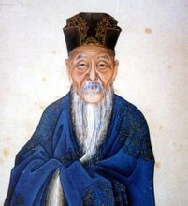
hào
程颢
（1023－1085）：北宋思想家，理学奠基者。学者称明道先生。其弟程颐同为北宋理学的奠基者，世称“二程”。河南洛阳人。他们的学说后来为朱熹所继承和发展，世称“程朱学派”。

Slide 23
程颢
北宋著名儒家学者。字伯淳，号明道。河南洛阳人。少年时曾与胞弟程颐同学于当时名儒周敦颐。嘉祐二年（1057年）登进士第。历官鄠县主簿、上元县主簿、泽州晋城令、太子中允、监察御史、监汝州酒税、镇宁军节度判官、宗宁寺丞等职。在政治下，他虽然坚决反对王安石新政，但并不成司马光等旧党官僚东山再起后对王安石集团贬逐无遗的政策。程颢与其弟程颐同为宋代理学的主要奠基者，世称“二程”。因二程兄弟长期讲学于洛阳，故世称其学为“洛学”

Slide 24
自学要求
1.自读古诗，读准字音,读通诗句。
2.在理解字词的基础上，弄清诗句的意思。
3.感受诗中美景，体会诗人内心的“乐”。

Slide 25
关键字词注解
云淡：云层淡薄，指晴朗的天气。
午天：指中午。
傍花随柳：傍随于花柳之间。傍，靠近，依靠。随，沿着。
川：瀑布或河畔。
时人：也作“旁人”。
余心：我的心。余：我。
将谓：就以为。将：于是，就。
偷闲：忙中抽出空闲的时间。

Slide 26
春日偶成
云淡风轻近午天，
傍花随柳过前川。
时人不识余心乐，
将谓偷闲学少年。
bàng

Slide 27
春日偶成
云淡风轻近午天，
傍花随柳过前川。
时人不识余心乐，
将谓偷闲学少年。

Slide 28
晴空云淡，和风轻拂，又正是中午丽日高悬。沿着繁花翠柳的小路漫步，走到前头的小河边。
云层淡薄，指晴朗的天气
中午
云淡风轻近午天，
傍花随柳过前川。
时人不识余心乐，
将谓偷闲学少年。
靠近；依靠
沿着
到
河流

Slide 29
晴空云淡，和风轻拂，又正是中午丽日高悬。沿着繁花翠柳的小径漫步，正走到前头的河边。
云层淡薄，指晴朗的天气
中午
云淡风轻近午天，
傍花随柳过前川。
时人不识余心乐，
将谓偷闲学少年。
靠近；依靠
沿着
到
河流
我的心
旁人
于是，就
就以为
忙中偷出空闲的时间

Slide 30
晴空云淡，和风轻拂，又正是中午丽日高悬。沿着繁花翠柳的小径漫步，正走到前头的河边。
云层淡薄，指晴朗的天气
中午
云淡风轻近午天，
傍花随柳过前川。
时人不识余心乐，
将谓偷闲学少年。
靠近；依靠
沿着
到
河流
我的心
旁人
于是，就
旁人哪会理解我此时心中感受到的欢乐，还以为我像少年人一样偷闲贪玩呢！

Slide 31
春日偶成
云淡风轻近午天，
傍花随柳过前川。
时人不识余心乐，
将谓偷闲学少年。

Slide 32
春日偶成
晴空云淡，和风轻拂，又正是中午丽日高悬。
傍花随柳过前川。
时人不识余心乐，
将谓偷闲学少年。

Slide 33
春日偶成
晴空云淡，和风轻拂，又正是中午丽日高悬。
沿着繁花翠柳的小径漫步，正走到前头的河边。
时人不识余心乐，
将谓偷闲学少年。

Slide 34
春日偶成
晴空云淡，和风轻拂，又正是中午丽日高悬。
沿着繁花翠柳的小径漫步，正走到前头的河边。
旁人哪会理解我此时心中感受到的欢乐，
将谓偷闲学少年。

Slide 35
春日偶成
晴空云淡，和风轻拂，又正是中午丽日高悬。
沿着繁花翠柳的小径漫步，正走到前头的河边。
旁人哪会理解我此时心中感受到的欢乐，
还以为我在偷闲像少年人一样偷闲贪玩呢！

Slide 36

云淡风轻近午天,
傍花随柳过前川.
这两句描绘了怎样的春景？
白云、轻风，花、柳、河。
构成了一幅风和日丽、花红柳绿的大好春景。

Slide 37
从字里行间感受到诗人程颢怎样的心情？
乐
抒发了春日郊游的愉快心情。

Slide 38


思想感情
表达了诗人春日郊游时的愉快心情 。
体裁
七言
律诗

Slide 39
春日偶成
云淡风轻近午天，
傍花随柳过前川。
时人不识余心乐，
将谓偷闲学少年。

